Slide 1
РОССИЙСКИЙ УНИВЕРСИТЕТ ДРУЖБЫ НАРОДОВ Факультет физико-математических и естественных наук Кафедра прикладной информатики и теории вероятностей ЛАБОРАТОРНАЯ РАБОТА №1 дисциплина: Операционные системы Студент: Степанов Иван Группа: НБИбд-03-21 Ст. билет №:1032213710 Москва 2022 г.

Slide 2
Цель работы:
Целью данной работы является приобретение практических навыков установки операционноӗ системы на виртуальную машину, настройки минимально необходимых для дальнейшеӗ работы сервисов.

Slide 3
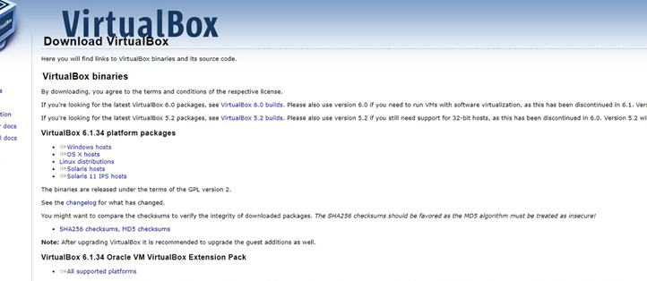
Скачиваем и устанавливаем VirtualBox с сайта https://www.virtualbox.org/

Slide 4
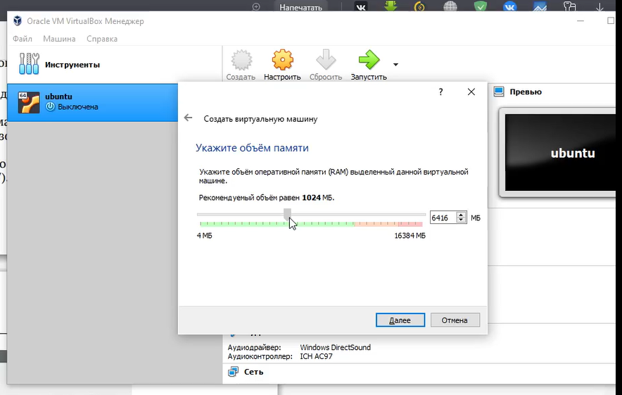
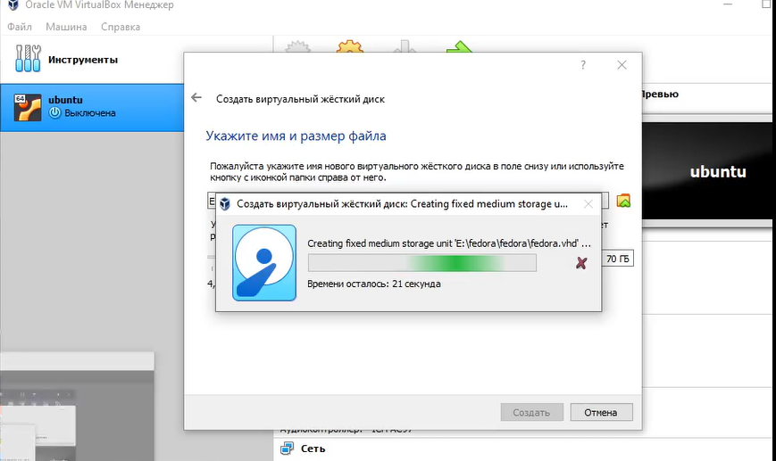
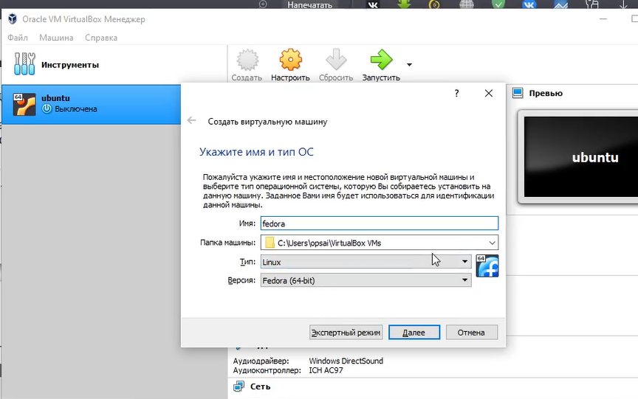
Создаем новую виртуальную машину в VirualBox и настраиваем ее для установки

Slide 5
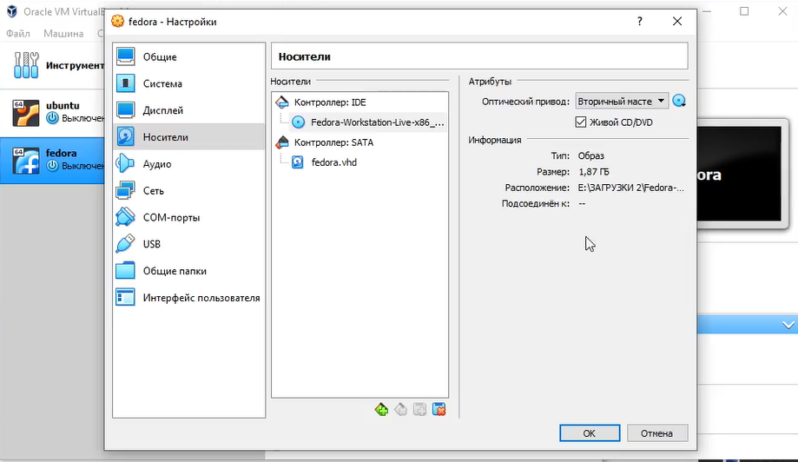
Добавляем новый привод оптических дисков и выбираем образ Fedora

Slide 6
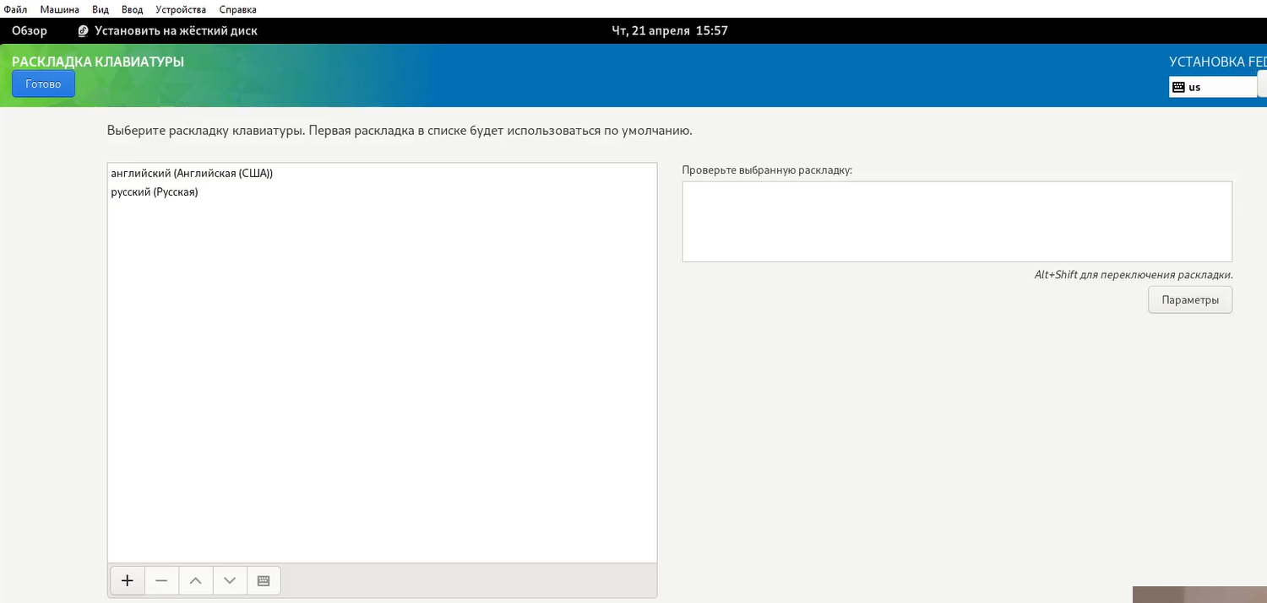
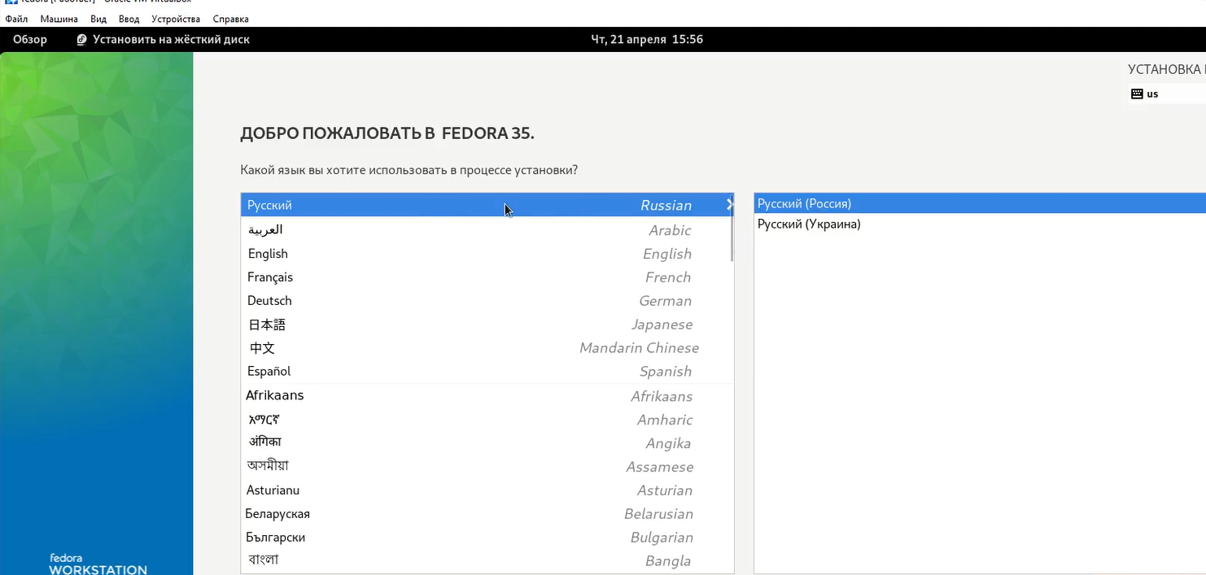
Запускаем виртуальную машину, после чего настраиваем установку ОС

Slide 7
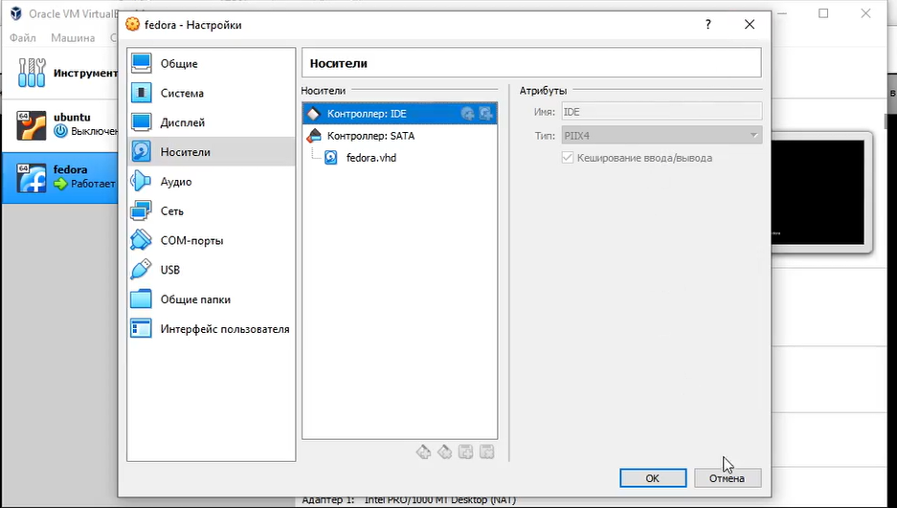
Удаляем привод оптических дисков и образ Fedora

Slide 8
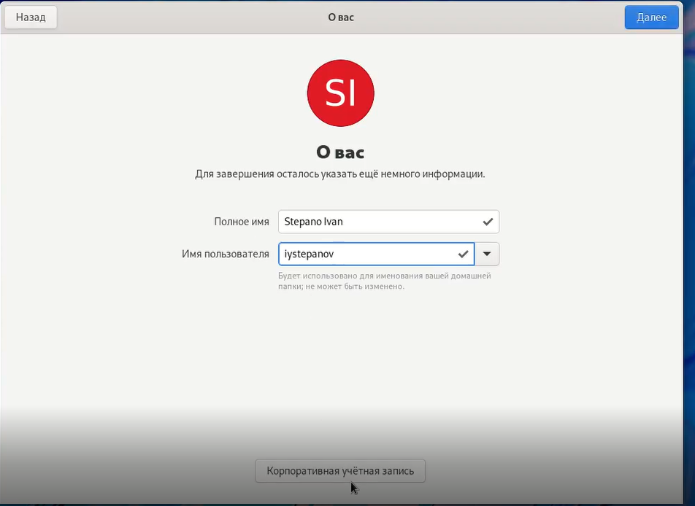
Перезапускаем ОС и создаем пользователя

Slide 9
Вывод:
В ходе данной лабораторной работы я научился устанавливать операционную систему на виртуальную машину, а также настраивать минимально необходимые для дальнейшей работы сервисы

